Slide 1


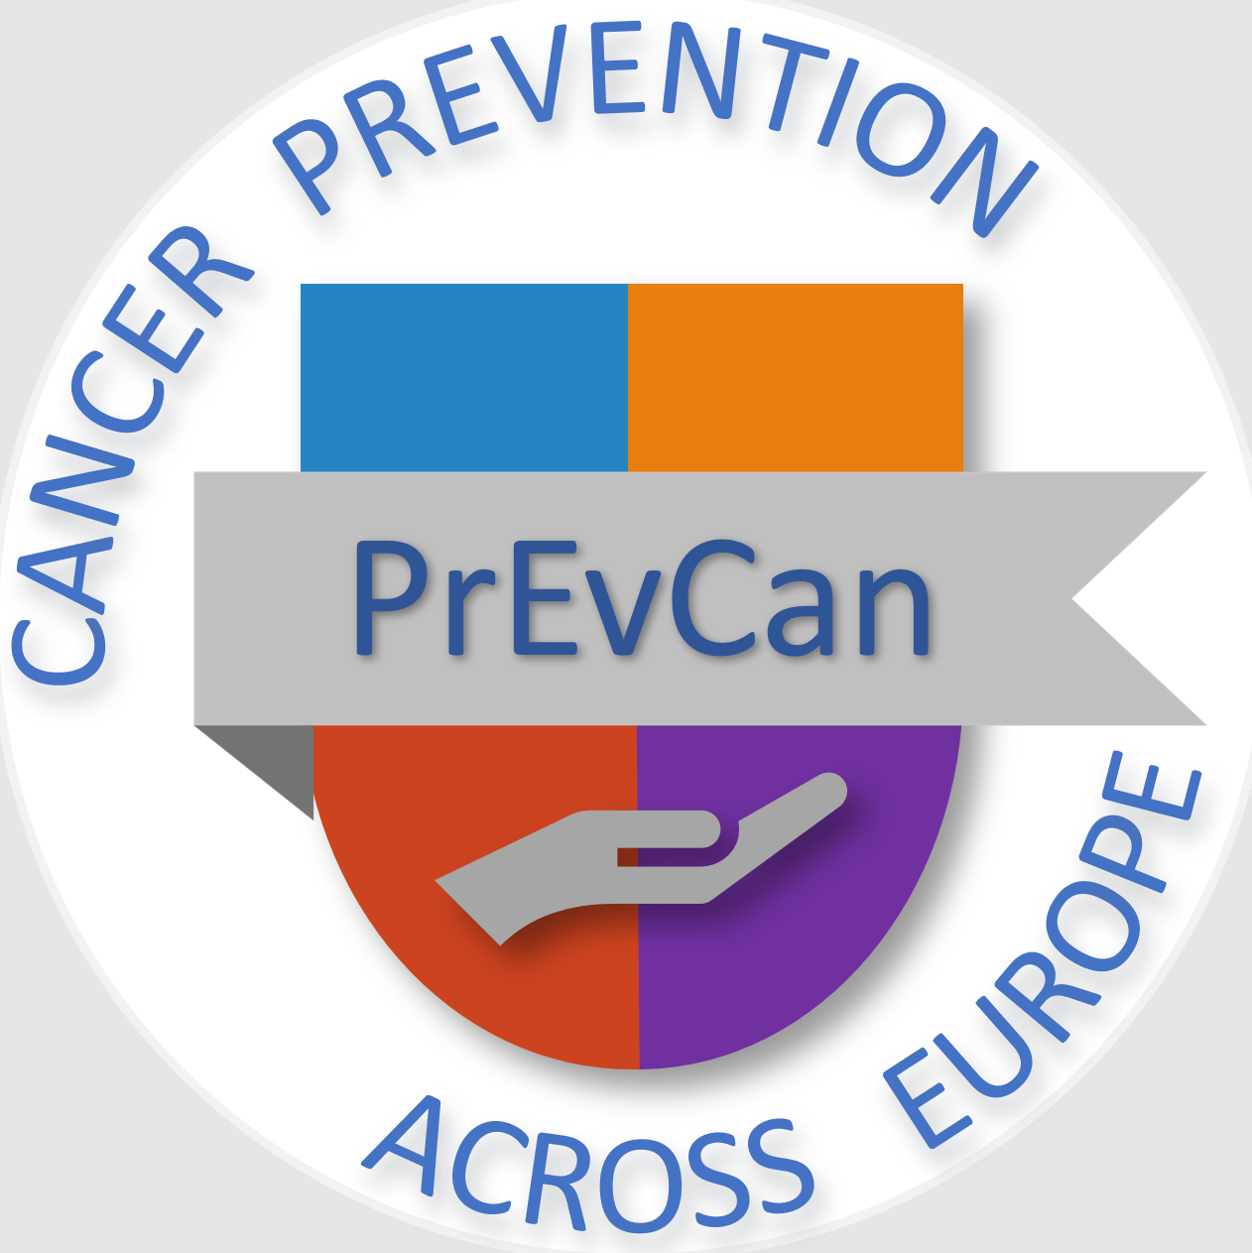

POŠTUJTE ZDRAVSTVENA
I SIGURNOSNA
UPUTSTVA NA RADNOM MJESTU KAKO BISTE
SE ZAŠTITILI
OD TVARI KOJE
UZROKUJU RAK
Poruke
za zdravstvene stručnjake
#PrEvCan #CANCERCODE
PrEvCan© kampanja inicirana je od strane EONS-a te djeluje u suradnji
sa ključnim partnerom, ESMO-m.Više informacija možete pronaći na: www.cancernurse.eu/prevcan

Slide 2

Ovdje umetnite logo
vaše organizacije
POŠTUJTE ZDRAVSTVENA
I SIGURNOSNA
UPUTSTVA NA RADNOM MJESTU KAKO BISTE
SE ZAŠTITILI
OD TVARI KOJE
UZROKUJU RAK
Uvijek informirajte bolesnike
i njihove bližnje o njihovom zdravstvenom stanju,
potičući ih na preuzimanje aktivne uloge u procesu zdravstvene skrbi.
#PrEvCan #CANCERCODE
PrEvCan© kampanja inicirana je od strane EONS-a te djeluje u suradnji
sa ključnim partnerom, ESMO-m.Više informacija možete pronaći na: www.cancernurse.eu/prevcan

Slide 3

Ovdje umetnite logo
vaše organizacije
POŠTUJTE ZDRAVSTVENA
I SIGURNOSNA
UPUTSTVA NA RADNOM MJESTU KAKO BISTE
SE ZAŠTITILI
OD TVARI KOJE
UZROKUJU RAK
Izbjegavajte direktnu
izloženost štetnim lijekovima tijekom palniranja trudnoće,
u tijeku same trudnoće ili prilikom perioda dojenja.
#PrEvCan #CANCERCODE
PrEvCan© kampanja inicirana je od strane EONS-a te djeluje u suradnji
sa ključnim partnerom, ESMO-m.Više informacija možete pronaći na: www.cancernurse.eu/prevcan

Slide 4
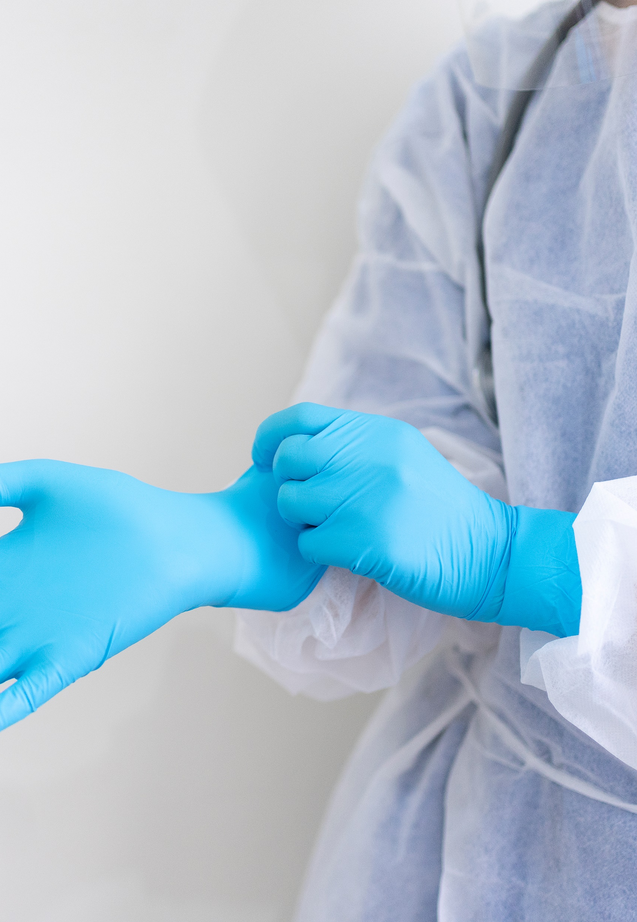
Ovdje umetnite logo
vaše organizacije
POŠTUJTE ZDRAVSTVENA
I SIGURNOSNA
UPUTSTVA NA RADNOM MJESTU KAKO BISTE
SE ZAŠTITILI
OD TVARI KOJE
UZROKUJU RAK
Rukujući karcinogenim lijekovima,
uvijek slijedite smjernice
i protokole o zaštiti
i samozaštiti,
koristeći zaštitnu opremu.
#PrEvCan #CANCERCODE
PrEvCan© kampanja inicirana je od strane EONS-a te djeluje u suradnji
sa ključnim partnerom, ESMO-m.Više informacija možete pronaći na: www.cancernurse.eu/prevcan

Slide 5

Ovdje umetnite logo
vaše organizacije
POŠTUJTE ZDRAVSTVENA
I SIGURNOSNA
UPUTSTVA NA RADNOM MJESTU KAKO BISTE
SE ZAŠTITILI
OD TVARI KOJE
UZROKUJU RAK
Sigurnost na radu
=
sigrunost pacijenta
#PrEvCan #CANCERCODE
PrEvCan© kampanja inicirana je od strane EONS-a te djeluje u suradnji
sa ključnim partnerom, ESMO-m.Više informacija možete pronaći na: www.cancernurse.eu/prevcan

Slide 6

Ovdje umetnite logo
vaše organizacije
POŠTUJTE ZDRAVSTVENA
I SIGURNOSNA
UPUTSTVA NA RADNOM MJESTU KAKO BISTE
SE ZAŠTITILI
OD TVARI KOJE
UZROKUJU RAK
Gajite sigurnu
radnu okolinu
na vašim radilištima
#PrEvCan #CANCERCODE
PrEvCan© kampanja inicirana je od strane EONS-a te djeluje u suradnji
sa ključnim partnerom, ESMO-m.Više informacija možete pronaći na: www.cancernurse.eu/prevcan

Slide 7

Ovdje umetnite logo
vaše organizacije
POŠTUJTE ZDRAVSTVENA
I SIGURNOSNA
UPUTSTVA NA RADNOM MJESTU KAKO BISTE
SE ZAŠTITILI
OD TVARI KOJE
UZROKUJU RAK
Uvijek pitajte
i raspravite
ukoliko vam se nešto
učini pogrešno.
#PrEvCan #CANCERCODE
PrEvCan© kampanja inicirana je od strane EONS-a te djeluje u suradnji
sa ključnim partnerom, ESMO-m.Više informacija možete pronaći na: www.cancernurse.eu/prevcan

Slide 8

Ovdje umetnite logo
vaše organizacije
POŠTUJTE ZDRAVSTVENA
I SIGURNOSNA
UPUTSTVA NA RADNOM MJESTU KAKO BISTE
SE ZAŠTITILI
OD TVARI KOJE
UZROKUJU RAK
Budite zahvalni kolegama
koji potiču pitanja
i rasprave o sigurnosti
na radnim mjestima.
#PrEvCan #CANCERCODE
PrEvCan© kampanja inicirana je od strane EONS-a te djeluje u suradnji
sa ključnim partnerom, ESMO-m.Više informacija možete pronaći na: www.cancernurse.eu/prevcan

Slide 9

Ovdje umetnite logo
vaše organizacije
POŠTUJTE ZDRAVSTVENA
I SIGURNOSNA
UPUTSTVA NA RADNOM MJESTU KAKO BISTE
SE ZAŠTITILI
OD TVARI KOJE
UZROKUJU RAK
Stavi svoju fotku
Prilagođena
poruka
#PrEvCan #CANCERCODE
PrEvCan© kampanja inicirana je od strane EONS-a te djeluje u suradnji
sa ključnim partnerom, ESMO-m.Više informacija možete pronaći na: www.cancernurse.eu/prevcan

